Slide 1
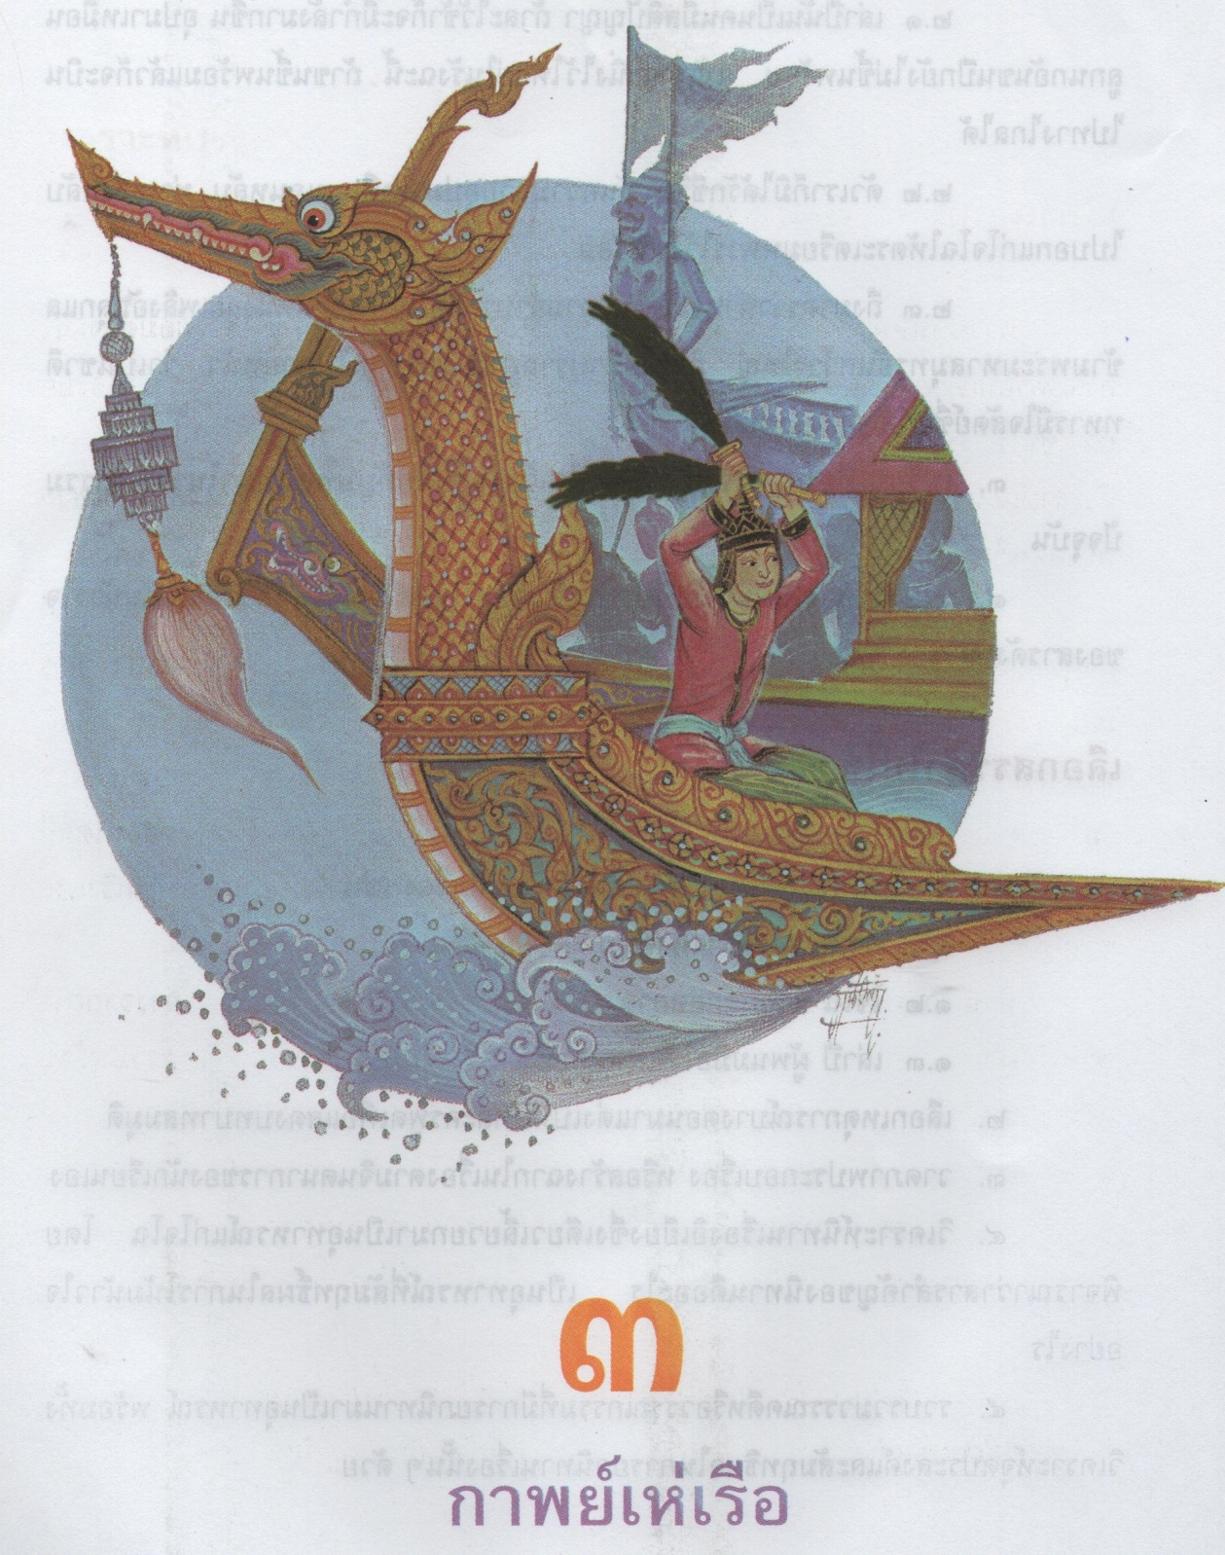

Slide 2
ผู้ทรงพระนิพนธ์คือ เจ้าฟ้าธรรมธิเบศร หรือ เจ้าฟ้ากุ้ง
แต่งเพื่อเป็นบทเห่เรือเล่น
ประกอบด้วยบทเห่ ๒ ชุด
๑. บทเห่ชมพยุหยาตราทางชลมารค ว่าด้วยชมเรือ ชมปลา ชมไม้ และชมนก
๒. บทเห่เรื่องกากี บทเห่สังวาส และบทเห่ครวญ

Slide 3
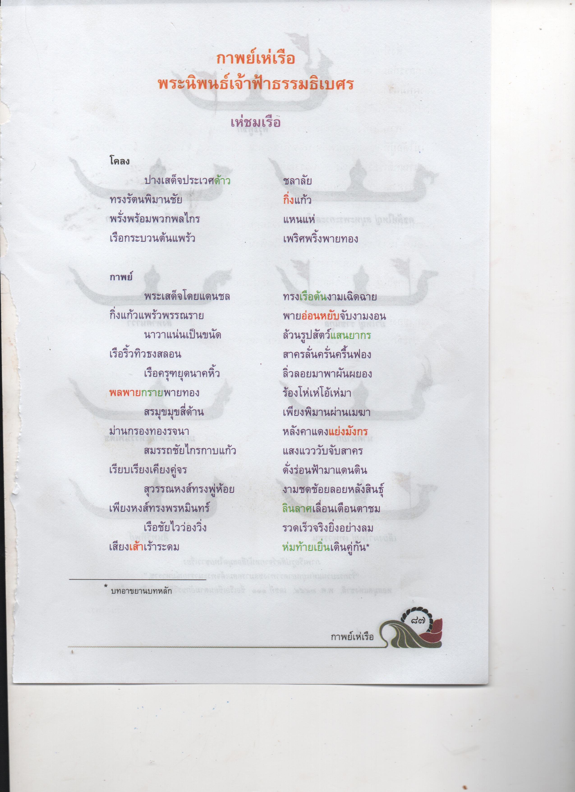
บทอาขยาน
ที่ต้องท่อง
ในเทอม ๑
นะเจ้าคะ

Slide 4
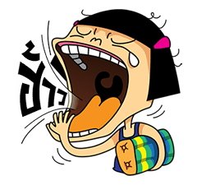
มาฝึก
ท่องกัน
บทเห่ชม
พยุหยาตรา
ทางชลมารค

Slide 5
สังเกต
เห็นอะไร
กาพย์บทแรกจะเลียนแบบโคลง

Slide 6
เรือพระที่นั่งแบบโบราณ
ชื่อเรือ
มีอะไรบ้าง

Slide 7
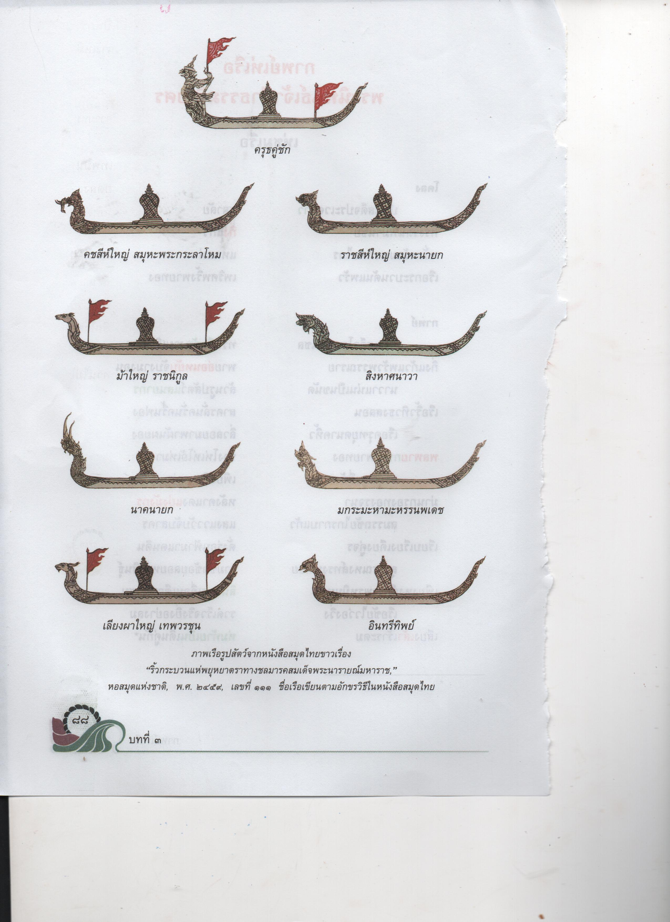

Slide 9
มีอุปมาโวหาร ที่ใดบ้าง
อุปมาโวหาร คือ การเปรียบเทียบ ด้วยคำที่แปลว่าเหมือน (เหมือน ดุจ ประดุจ ดั่ง ดุจดั่ง ประดั่ง เพียง ราว ราวกับ เสมือน เท่า คล้าย)

Slide 10
กวีจะเปรียบเทียบ
สิ่งใดกับอะไร
ตอบ
สิ่งที่พบ
=
คนรัก/คิดถึงคนรัก

Slide 12
มาดูชื่อปลา
ว่ามีปลาอะไรบ้าง
กวีพรรณาธรรมชาติผสานกับอารมณ์ความรู้สึกของกวีที่แสดงความรักความอาลัยคนรัก ปลานานาชนิดสัมพันธ์กับความงาม กิริยาท่าทาง การแต่งกายของนาง ความรู้สึกของกวีที่มีต่อนาง

Slide 13
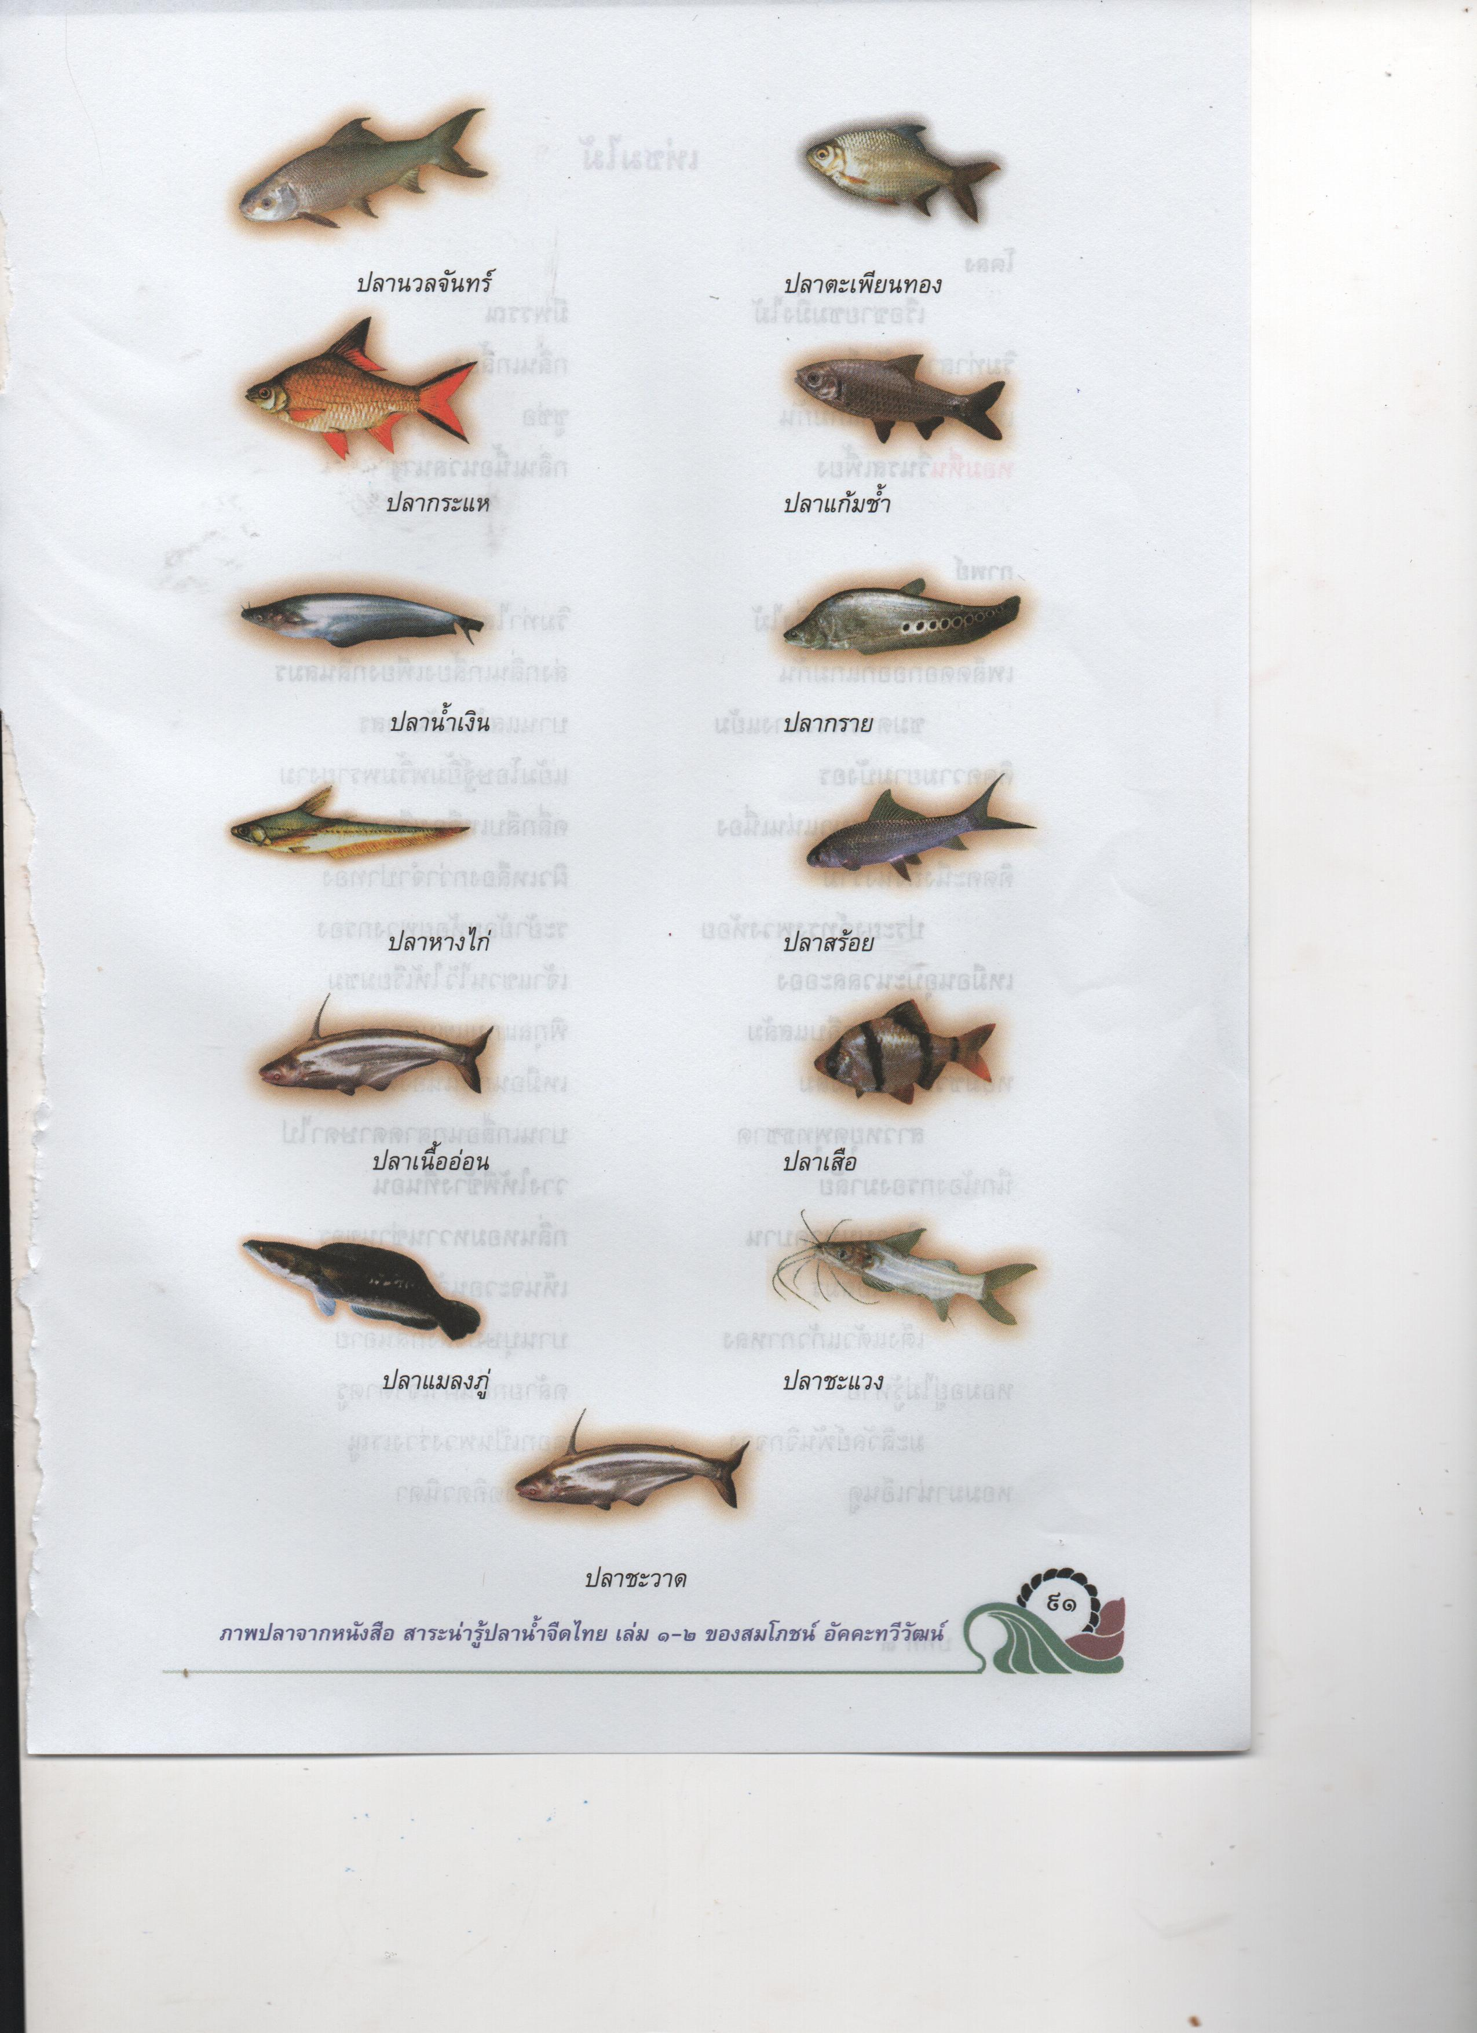

Slide 14
ทอดกรอบอร่อย
ลาบแซบ
ปลาสะแงง

Slide 15
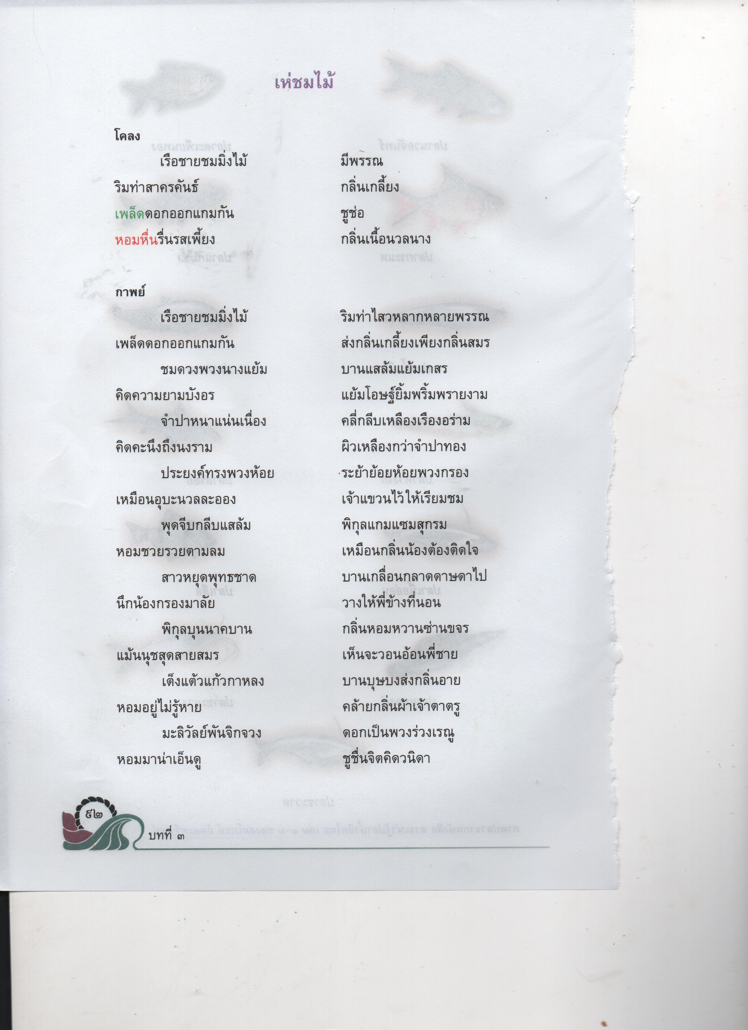

Slide 16
ต้นไม้/ดอกไม้
ผลิ
หอมมาก

Slide 18
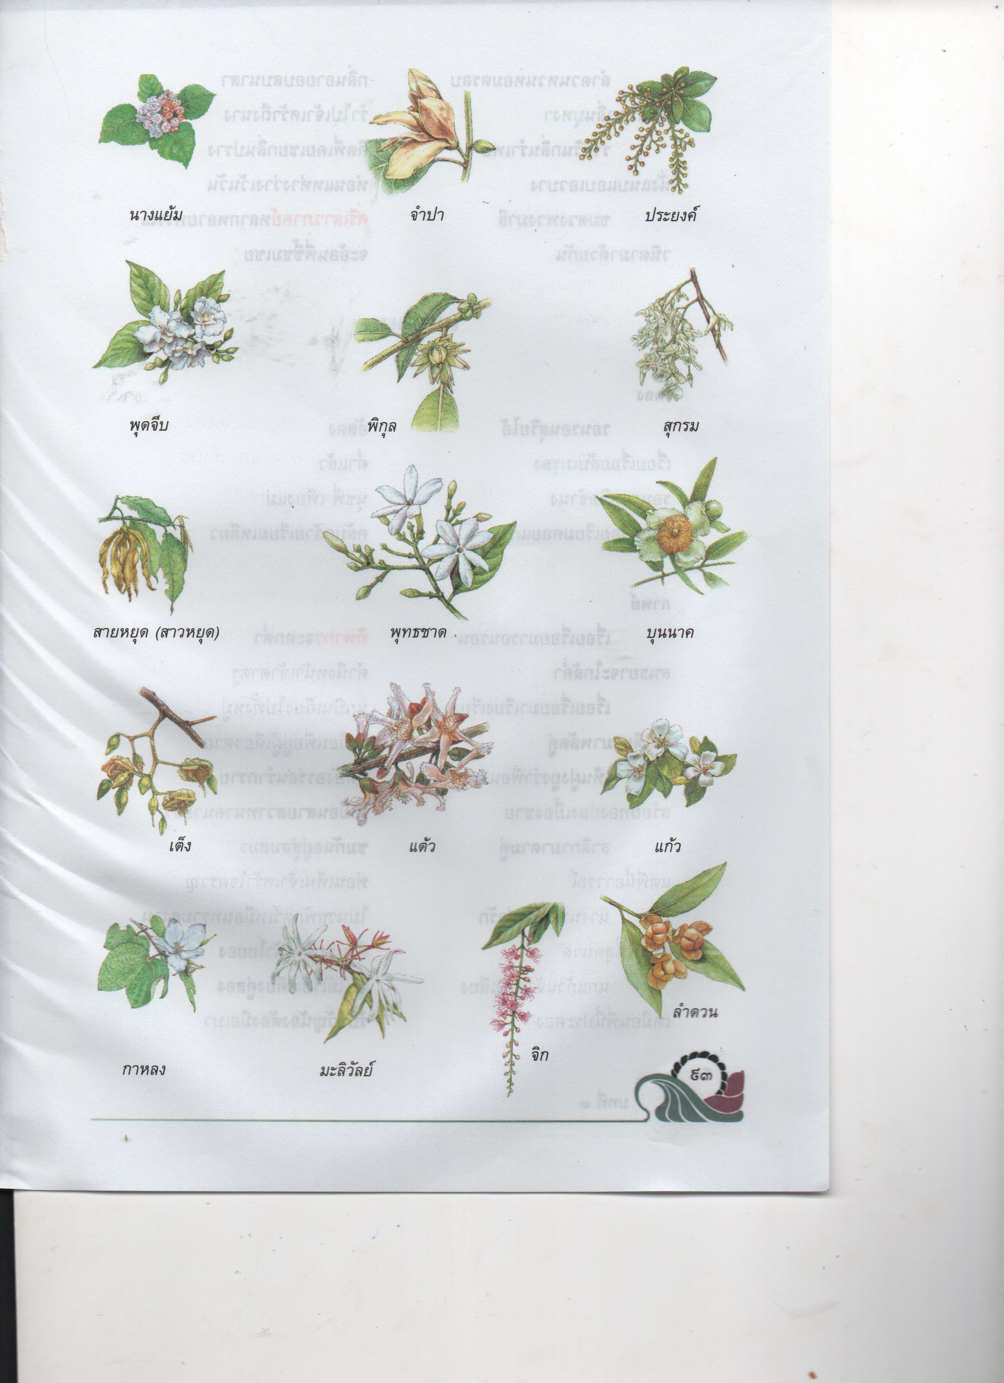

Slide 21
สวยงาม

Slide 22
อ่านว่า เมน = ภูเขา
มีนกอะไรบ้าง
ยานีย์ ๑๑

Slide 23
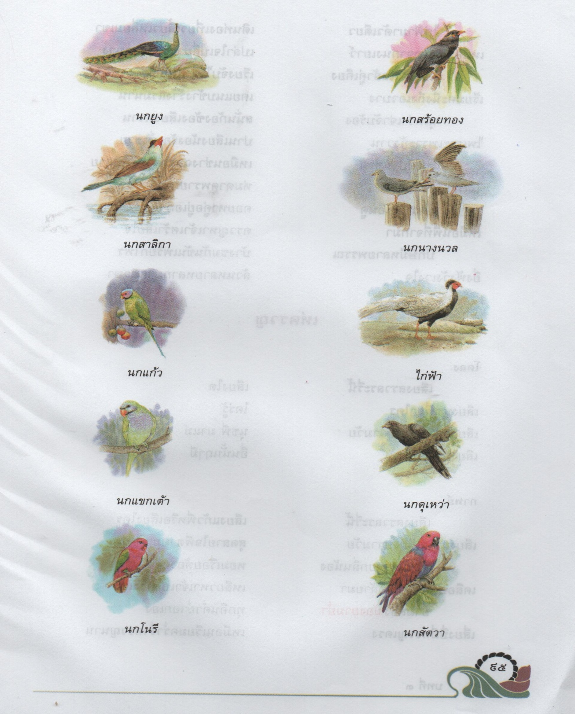

Slide 25
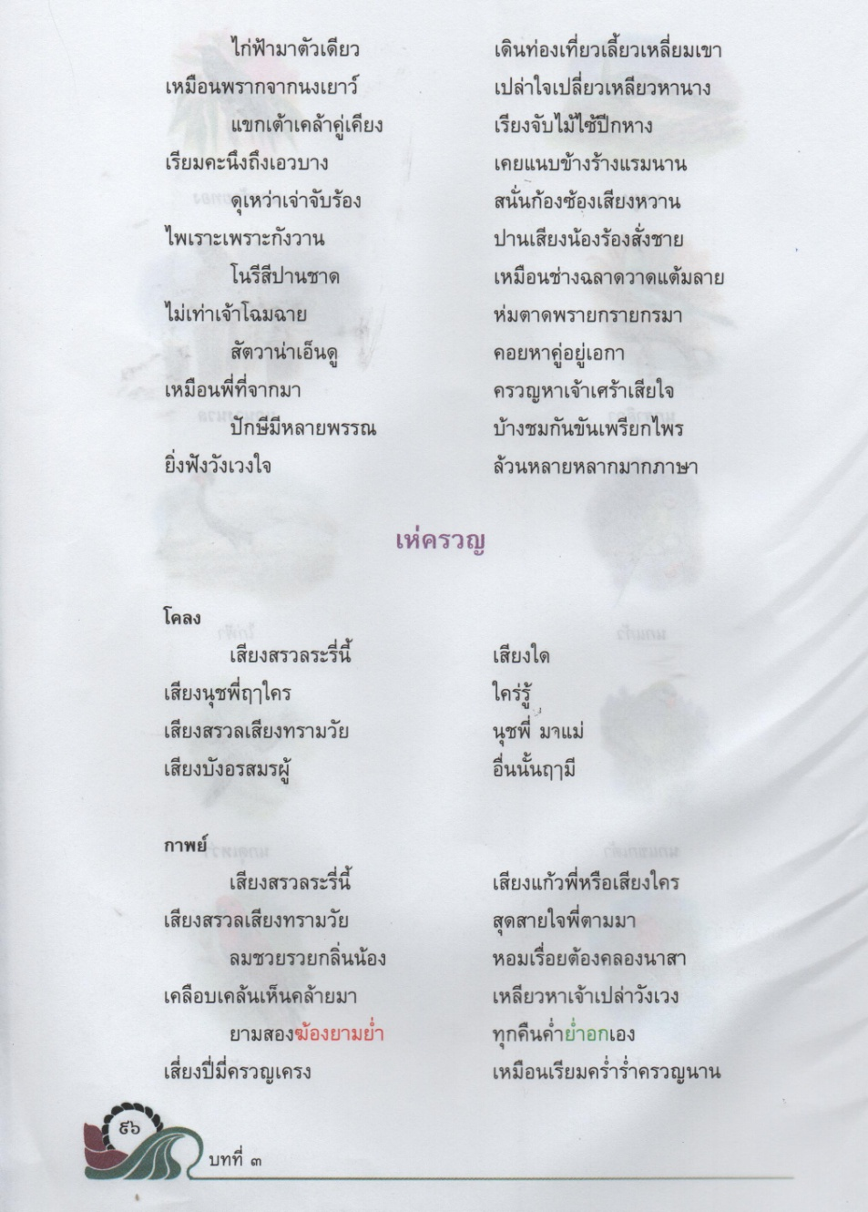

Slide 26
กวี
เปรียบกิริยาท่าทางของนก เหมือนกับ
คนรัก
ผ้าปักเงินปักทอง
เรียนรู้ศัพท์

Slide 27
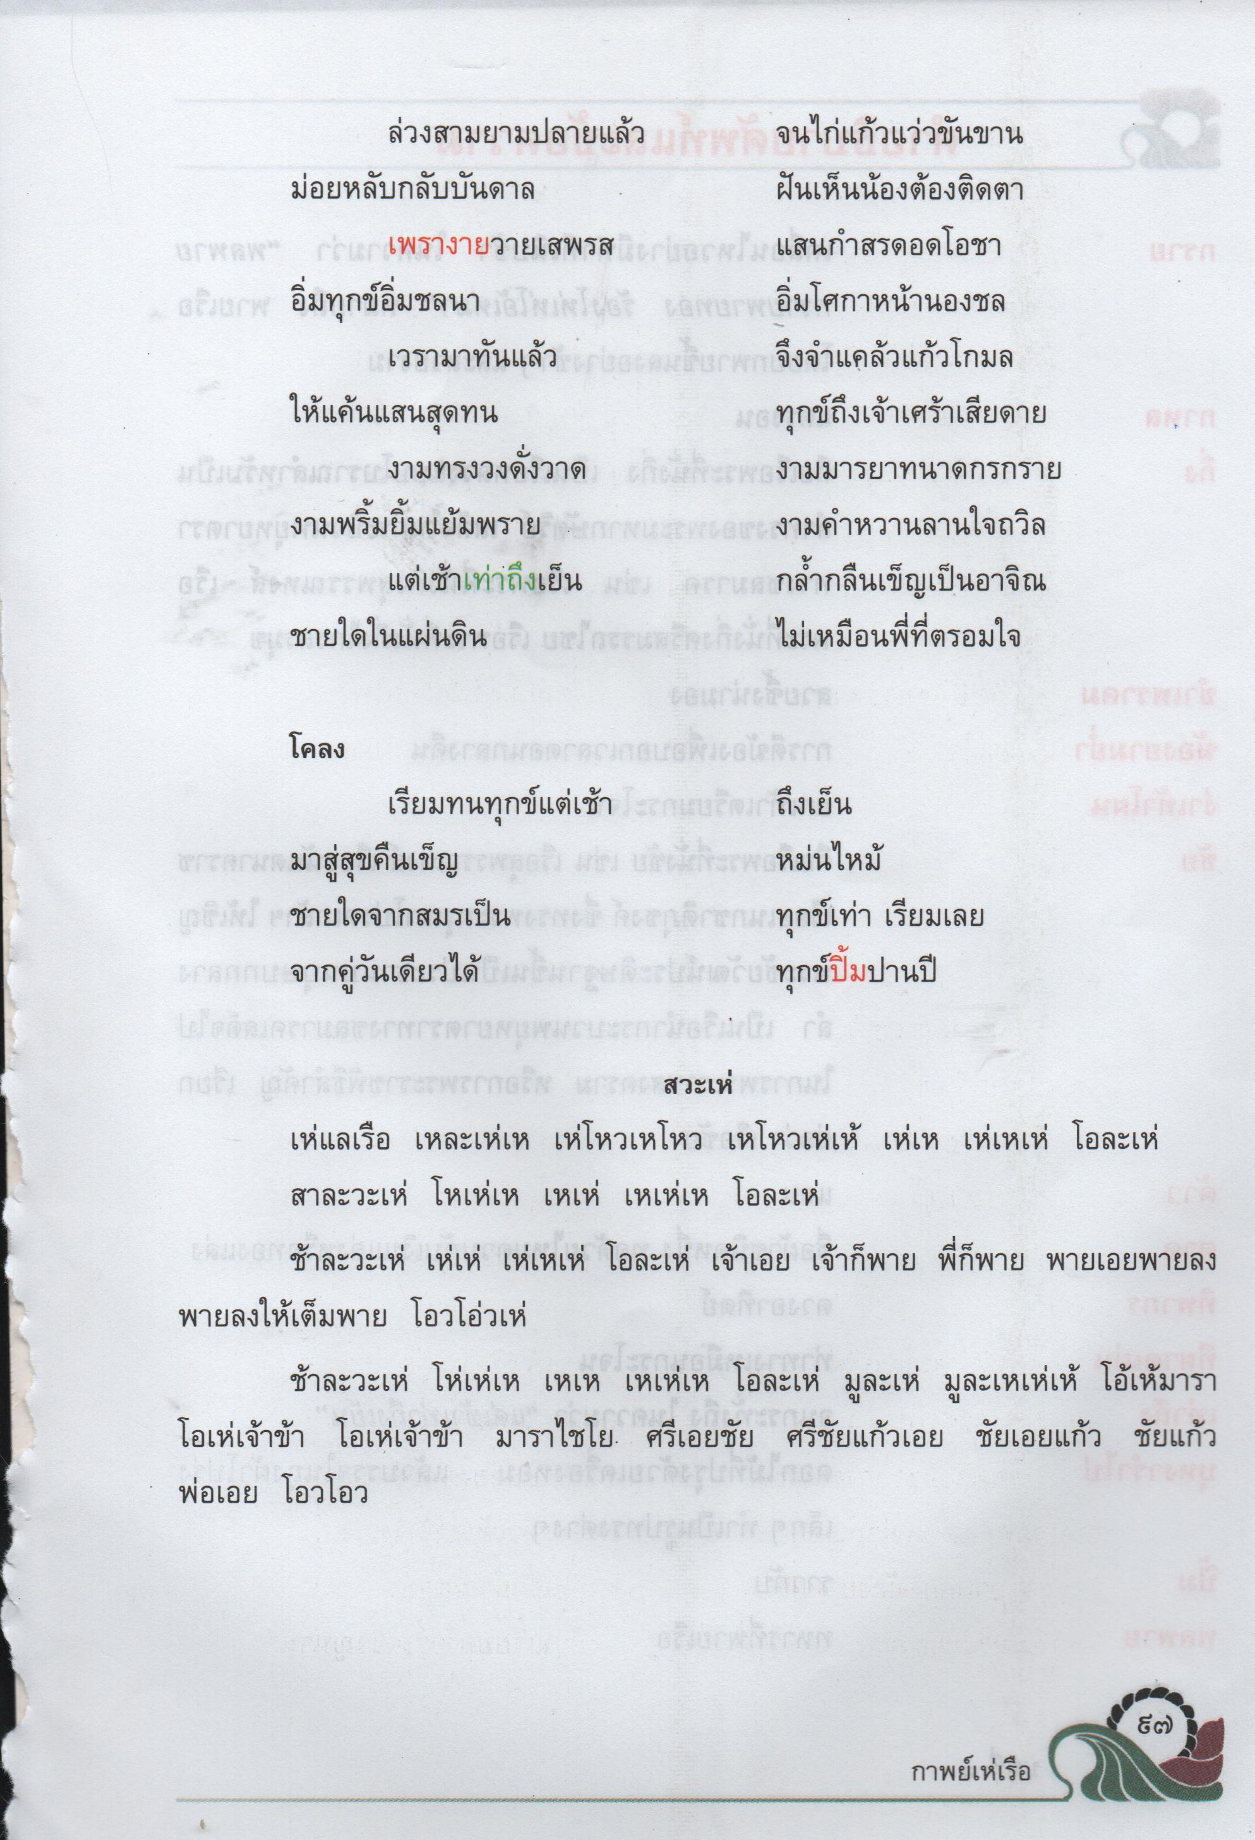

Slide 28
คืออะไร
ยาม๑-๑๘ น.-๒๑น.
ยาม๒-๒๑น.-๖ทุ่ม
ยาม๓-๒๔ น.-ตี๓
เพรา-เย็น
งาย-เช้า
กวีบรรยายด้วยอารมณ์เศร้าสร้อย/น้อยใจ/อาลัยอาวรณ์
จนกระทั่งถึง

Slide 29
เต็ม ล้น เปี่ยม

